Slide 1
Выведение спутника на орбиту Земли с помощью Falcon 9
1

Slide 2
Наша команда:
Кузьмин Денис – математик, физик
Никитин Алексей – технический специалист, KSP
Нкунку Атанасиос де Габриэль – сбор данных и информации для проекта
2

Slide 3
ЦЕЛЬ И ЗАДАЧИ
Цель:
Разработать полную физико-математическую модель выведения спутников Starlink V2-Mini на ракете Falcon 9 Block 5, раскрыть оптимальность инновационной двухимпульсной схемы SpaceX и верифицировать результаты программной симуляцией.
Задачи:
Смоделировать динамику полёта на всех 7 этапах выведения — от вертикального старта до развёртывания спутников на орбите 300 км с учётом гравитации, аэродинамики и расхода топлива
Рассчитать параметры критических точек — скорости и высоты на MECO (конец первой ступени), SECO-1 (первый импульс второй ступени) и циркуляризации
Провести энергетический анализ оптимальной двухимпульсной схемы SpaceX
Смоделировать спиральный подъём спутников на 550 км с ионным двигателем) и рассчитать запас топлива для долгосрочной операции
Верифицировать результаты сравнением с программной симуляцией в Kerbal Space Program
3

Slide 4
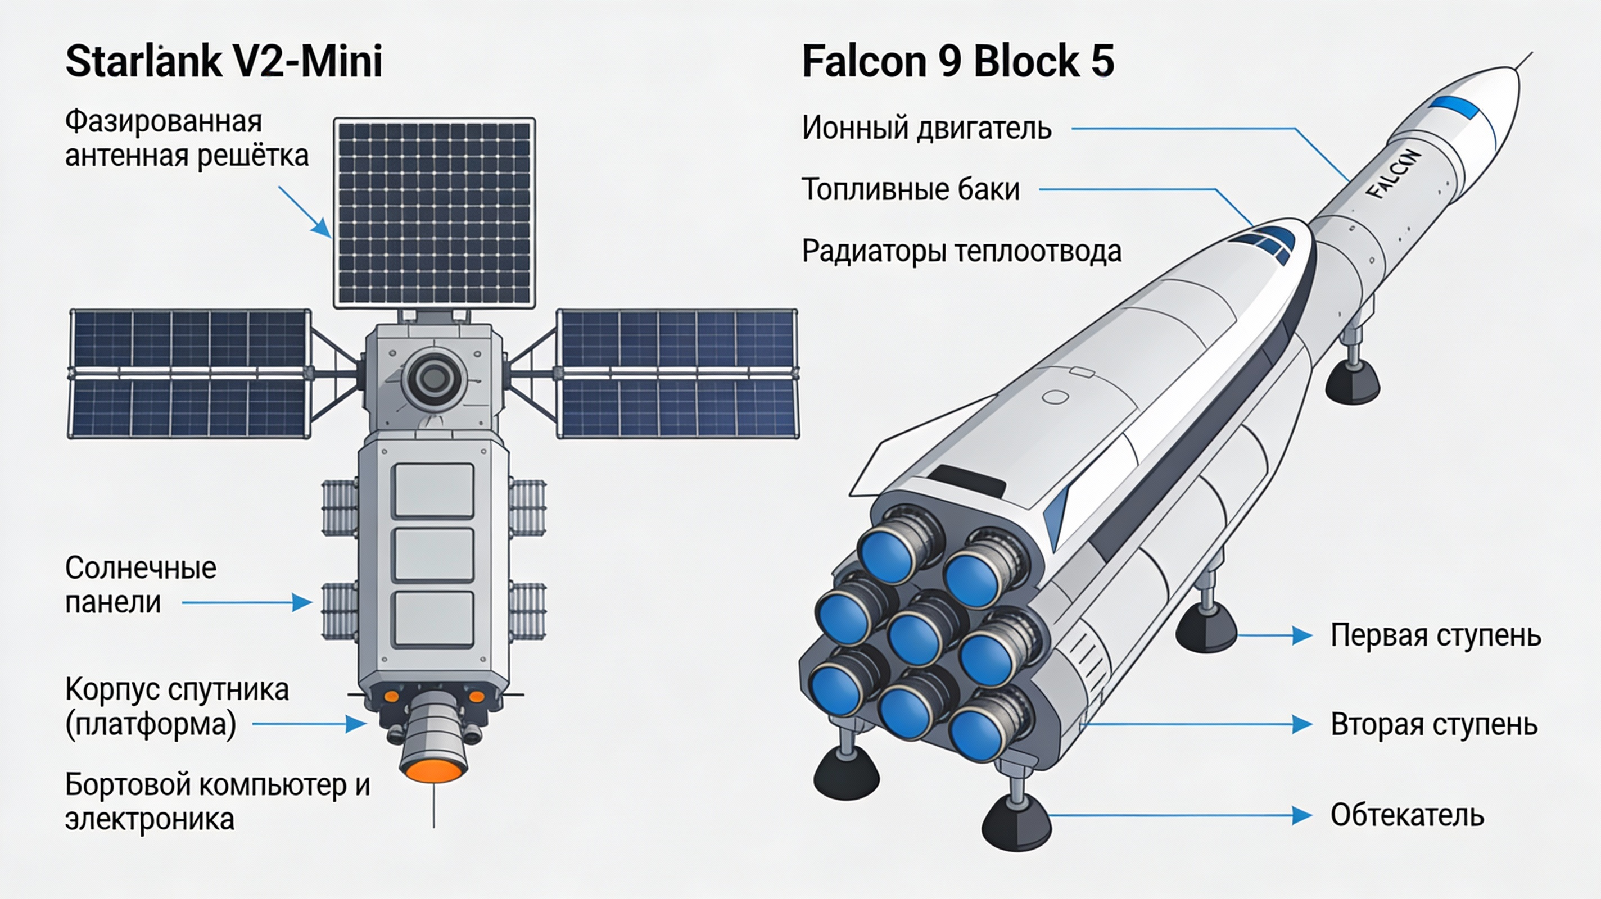
Историческая концепция и устройство Falcon 9
4

Slide 5
Обобщенная физическая модель
Плоское движение — полёт происходит в вертикальной плоскости xOy
Пренебрежение вращением Земли — нет центробежных и кориолисовых сил
Пренебрежение кривизной Земли — плоская поверхность
Модель материальной точки — ракета рассматривается как точка с сосредоточенной массой m, пренебрегается:
Размерами и формой корпуса (кроме площади для расчёта сопротивления)
Распределением масс (центром масс, моментами инерции)
Вращательным движением вокруг центра масс
Деформациями конструкции
Жёсткое тело в поступательном движении — все точки ракеты движутся с одинаковой скоростью и ускорением
5

Slide 6
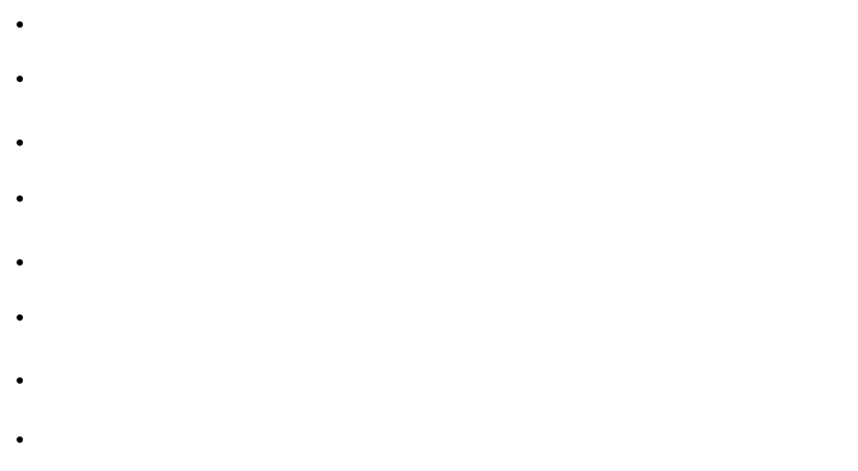
Математическая модель
Этап 1: Вертикальный подъем
Уравнение поступательного движения: $m\frac{dv}{dt}=T−mg−D$
Закон Изменения массы при работе ЖРД: $\frac{dm}{dt}=−\frac{T}{I_{sp}g_{0}}$
Аэродинамическое сопротивление: $D=\frac{1}{2}ρv^{2}C_{D}A$
Тягово-весовое отношение: $TWR=\frac{T}{mg}$
Эффективная скорость истечения: $v_{e}=I_{sp}g_{0}$
Уравнение Циолковского: $Δv_{ideal}=v_{e}ln \left(\frac{m_{0}}{m_{1}}\right)$
Потери на гравитацию за время t: $Δv_{gravity}=gt$
Реальный прирост скорости: $v_{1}=Δv_{ideal}−Δv_{gravity}$
6

Slide 7
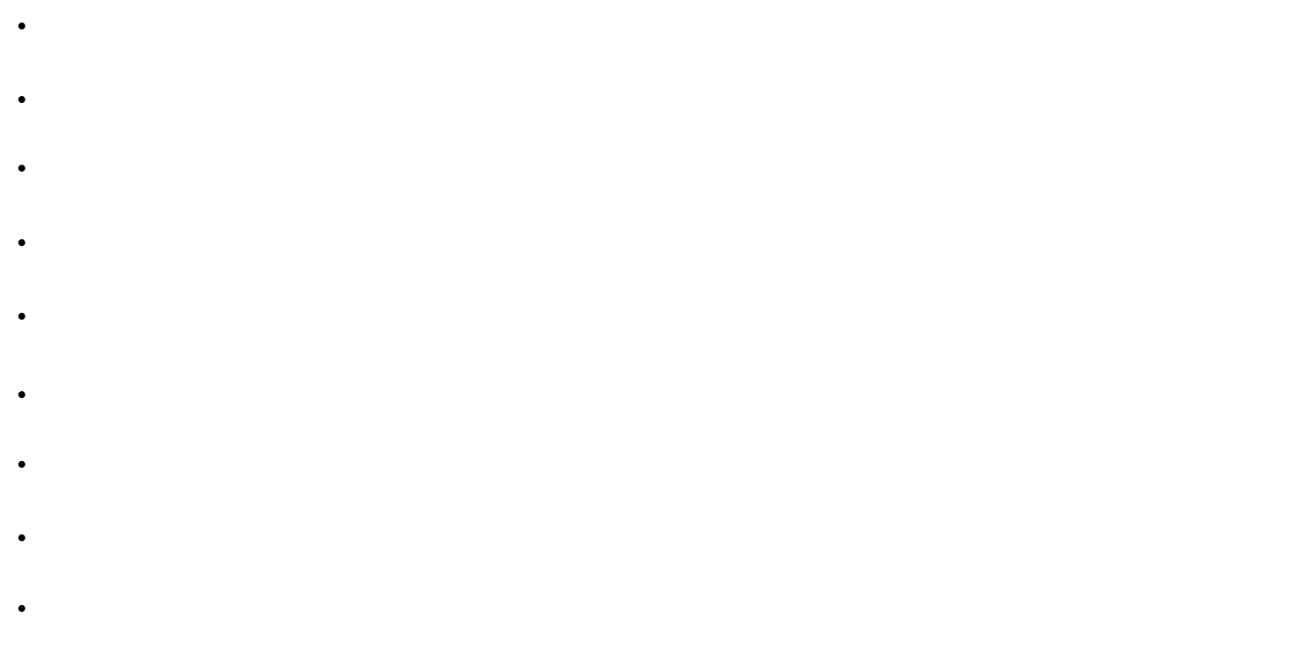
Этап 2–3: Первая ступень и первый импульс второй ступени
Уравнение движения с наклонной тягой в плоской траектории: $m\frac{dv}{dt}=Tcos⁡α−mgsin⁡γ−D$
Угловое уравнение гравитационного разворота (без сопротивления): $\frac{dγ}{dt}=\frac{gcos⁡γ}{v}−\frac{vcos⁡γ}{r+h}$
Средний расход массы (используется вместе с Циолковским): $\frac{dm}{dt}=−\frac{T}{I_{sp}(t)g_{0}}$
Уравнение Циолковского для первой/второй ступени: $Δv=v_{e}ln \left(\frac{m_{initial}}{m_{final}}\right)$
Орбитальная скорость на круговой орбите: $v_{orb}=\sqrt{\frac{μ}{r}}$
Большая полуось эллиптической орбиты: $a=\frac{r_{p}+r_{a}}{2}$
Скорость в перигее эллипса: $v_{p}=\sqrt{μ \left(\frac{2}{r_{p}}−\frac{1}{a}\right)}$
Скорость в апогее эллипса: $v_{a}=\sqrt{μ \left(\frac{2}{r_{a}}−\frac{1}{a}\right)}$
Эксцентриситет эллипса: $e=\frac{r_{a}−r_{p}}{r_{a}+r_{p}}$
7

Slide 8
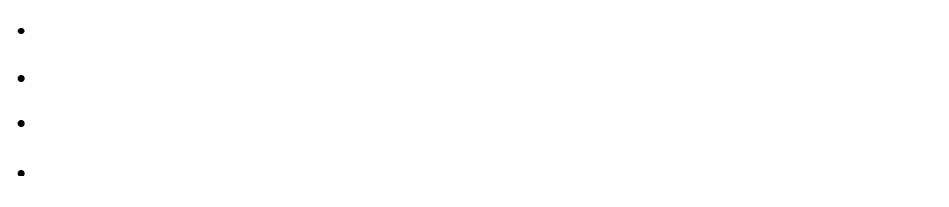
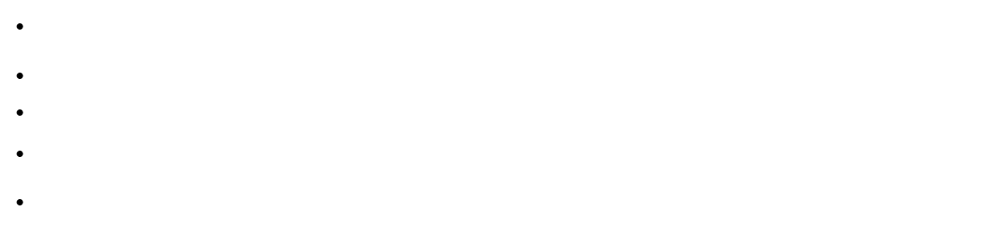
Этап 5: Циркуляризация
Этап 4: Коастинг по эллиптической орбите
Период эллиптической орбиты (3‑й закон Кеплера): $T=2π\sqrt{\frac{a^{3}}{μ}}$
Время полёта от перигея к апогею: $t_{coast}=\frac{T}{2}$
Удельная механическая энергия на орбите: $ε=−\frac{μ}{2a}$
Модуль орбитального момента: $h=rvcos⁡φ$
Скорость на круговой орбите заданного радиуса: $v_{circ}=\sqrt{\frac{μ}{r}}$
Требуемая $Δv$ для циркуляризации в апогее: $Δv_{circ}=v_{circ}−v_{a}$
Уравнение Циолковского для второго короткого импульса: $Δv_{circ}=v_{e}ln \left(\frac{m_{0}}{m_{f}}\right)$
Массовый расход: $\overset{˙}{m}=\frac{T}{I_{sp}g_{0}}$
Время импульса: $t_{burn}=\frac{m_{0}−m_{f}}{\overset{˙}{m}}$
8

Slide 9

Этап 7: Спиральный подъем спутника
Этап 6: Развертывание спутников
Условие сохранения импульса при отделении спутника: $(m_{bus}) Δv_{bus}+(m_{sat}) Δv_{sat}=0$
Ускорение от ионного двигателя: $a_{ion}=\frac{T_{ion}}{m}$
Гравитационное ускорение на орбите радиуса $r$: $g(r)=\frac{μ}{r^{2}}$
Отношение тяги к гравитации: $\frac{a_{ion}}{g(r)}=\frac{T_{ion}}{m}\frac{r^{2}}{μ}$
Удельная механическая энергия орбиты: $ε=−\frac{μ}{2a}$
Изменение энергии при подъёме: $Δε=ε_{550}−ε_{300}$
Мощность тяги: $P=T_{ion}v$
Удельная мощность (на единицу массы): $p=\frac{P}{m}$
Время энергетического подъёма (идеальная оценка): $t_{spiral}=\frac{Δε}{p}$
Эффективная скорость истечения ионного двигателя: $v_{e}=I_{sp}g_{0}$
Максимальная доступная $Δv$ спутника: $Δv_{max}=v_{e}ln \left(\frac{m_{0}}{m_{f}}\right)$
Мгновенный расход массы: $\overset{˙}{m}=\frac{T_{ion}}{v_{e}}$
Полное время работы двигателя при заданной массе топлива: $t_{max}=\frac{m_{prop}}{\overset{˙}{m}}$
Расход топлива на заданную $Δv$: $m_{used}=m_{0} \left(1−e^{−Δv/v_{e}}\right)$
9

Slide 10
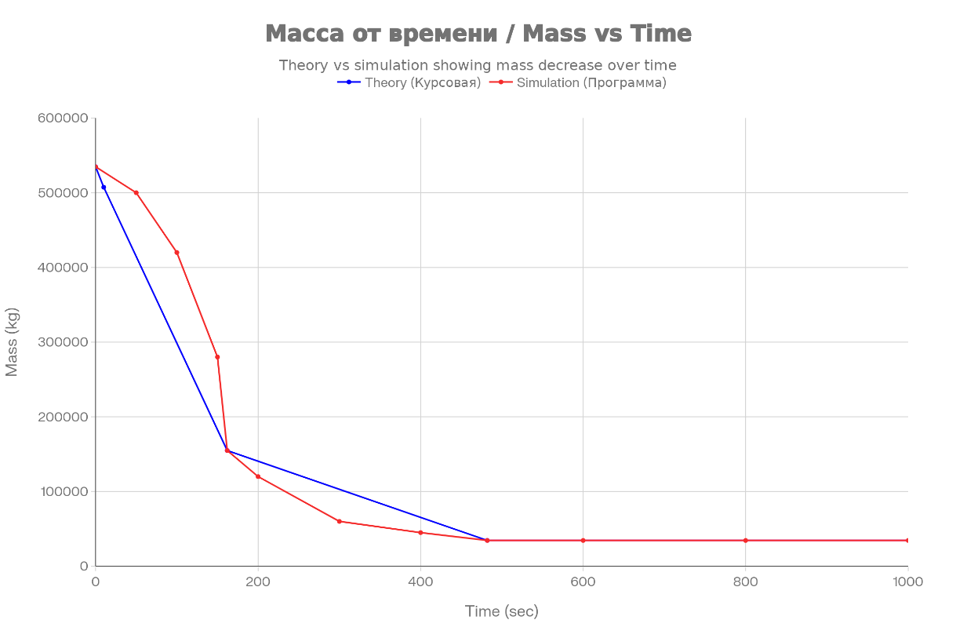
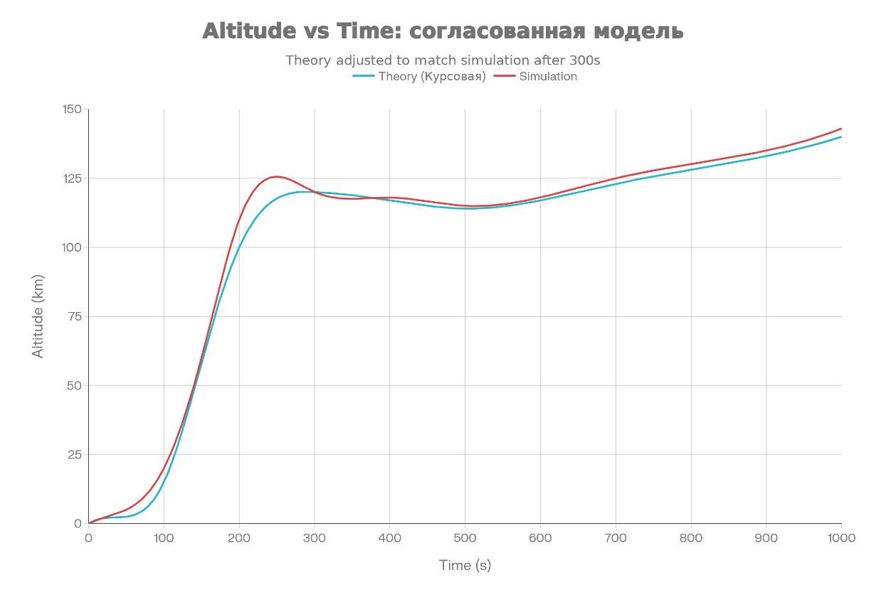
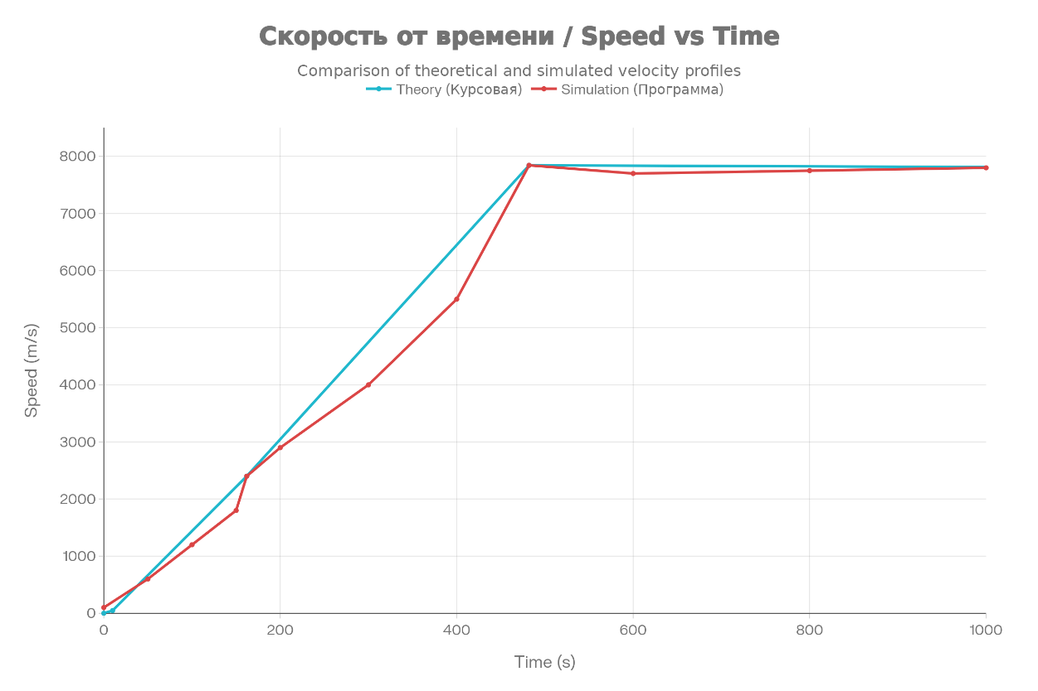
Полученные графики зависимости времени, скорости и массы от времени
10

Slide 11
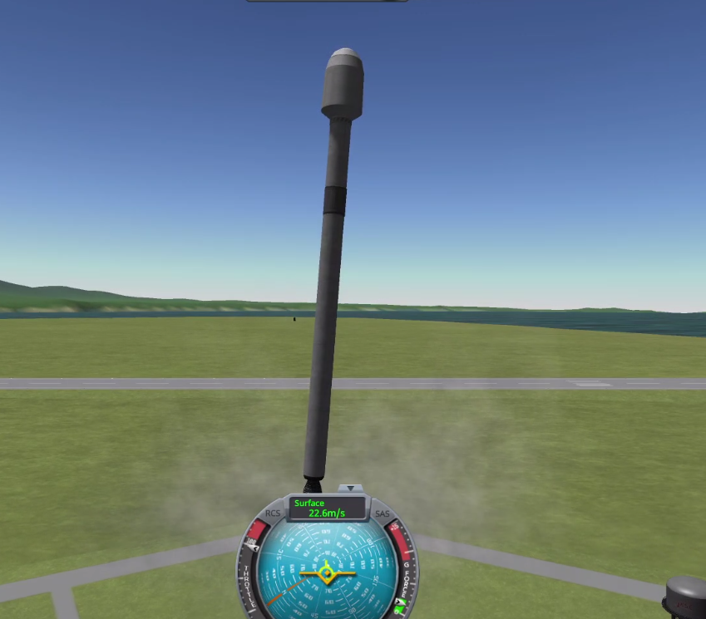
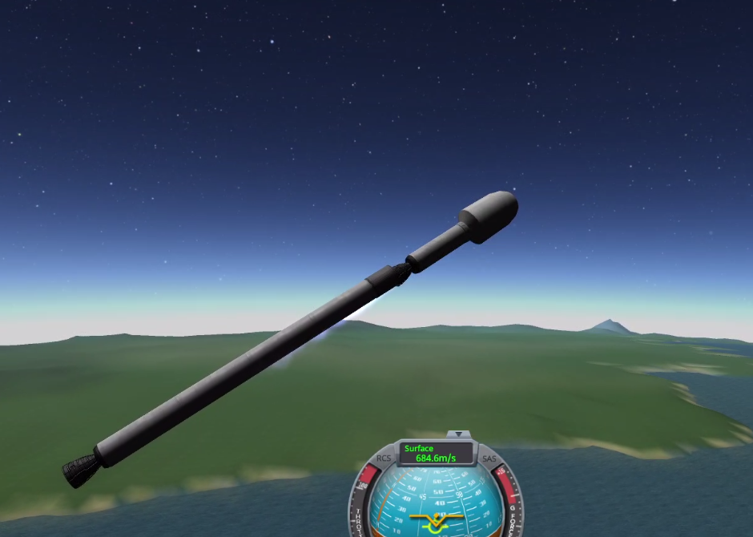
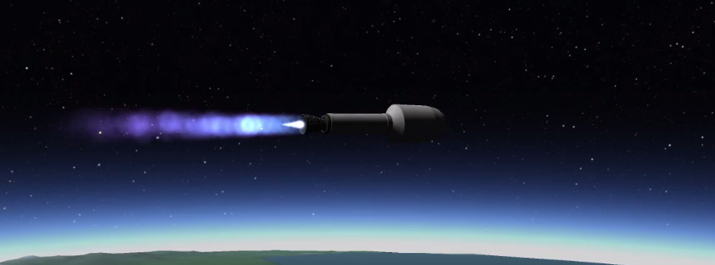
Процесс запуска ракеты
11

Slide 12
Программная реализация
https://github.com/kinyex/varkt

Slide 13
Итоги
Поставленная цель была достигнута
Разработана полная физико-математическая модель выведения спутников Starlink V2-Mini на Falcon 9 Block 5, реализована в среде Kerbal Space Program программная реализация на языке Python, способная автоматизировать все критические этапы космического полёта — от старта до лунной посадки. Все сформулированные задачи проекта были последовательно решены, что подтверждается следующими результатами.
Общий итог
Проект продемонстрировал, что принципы орбитальной механики могут быть эффективно инкапсулированы в программные алгоритмы для управления виртуальным космическим аппаратом. Разработанный автопилот является практическим доказательством работоспособности математической модели, лежащей в его основе. Несмотря на работу в упрощённой, но физически достоверной среде KSP, проект решает актуальные инженерные задачи: автоматизацию, динамическое управление и обработку данных в реальном времени.

